Slide 1


Slide 2

Bài hát
Trời nắng trời mưa

Slide 3
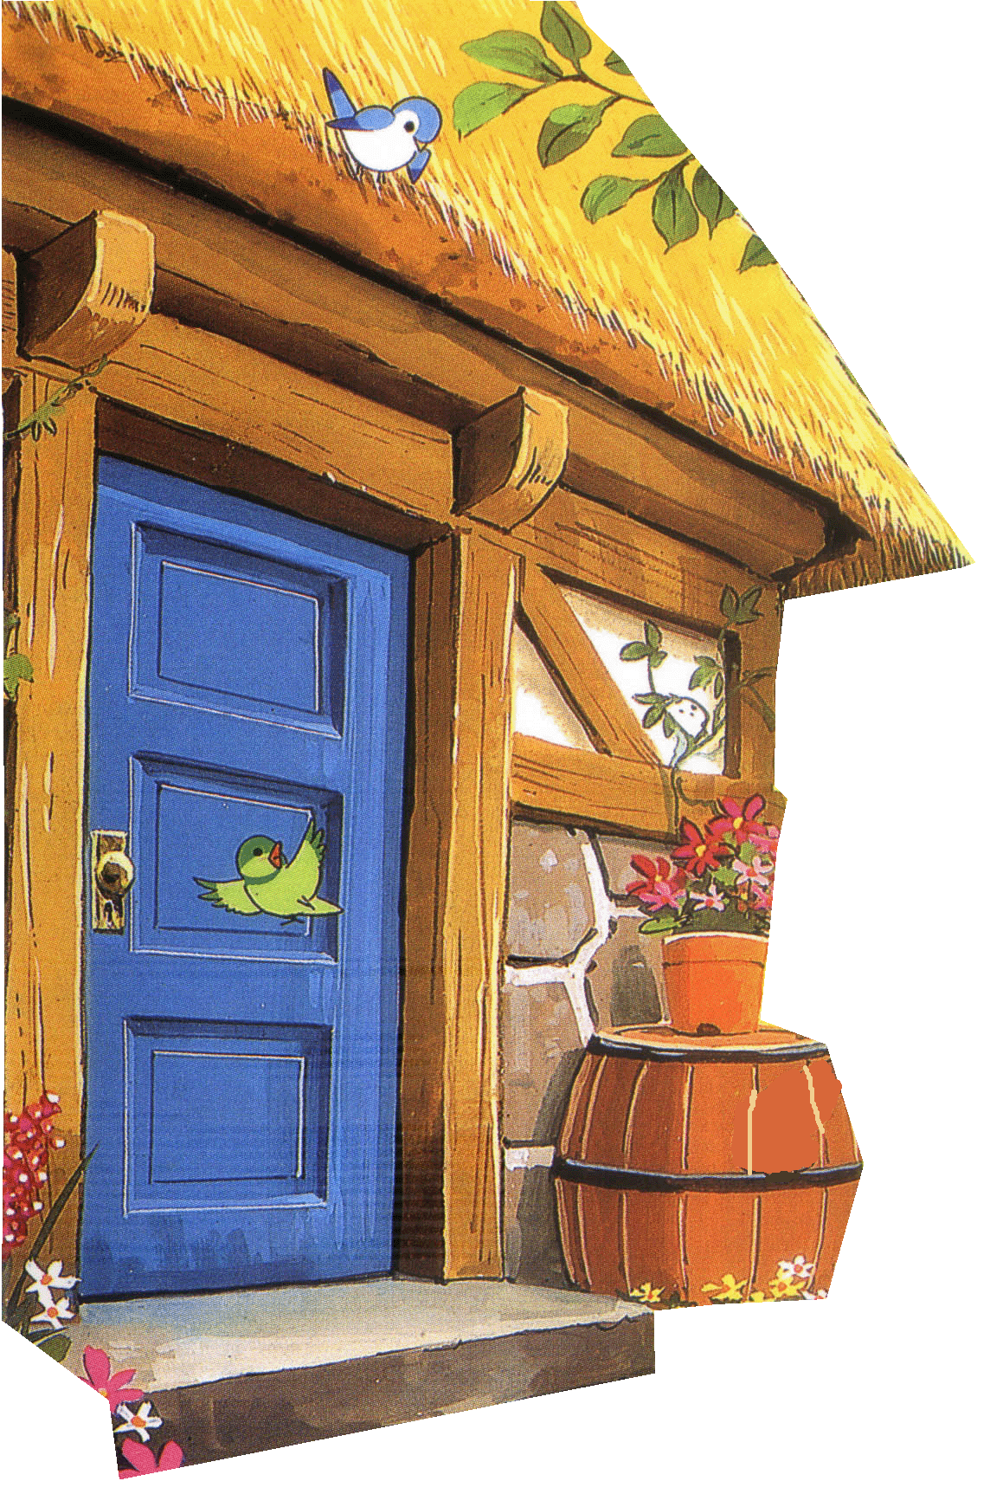
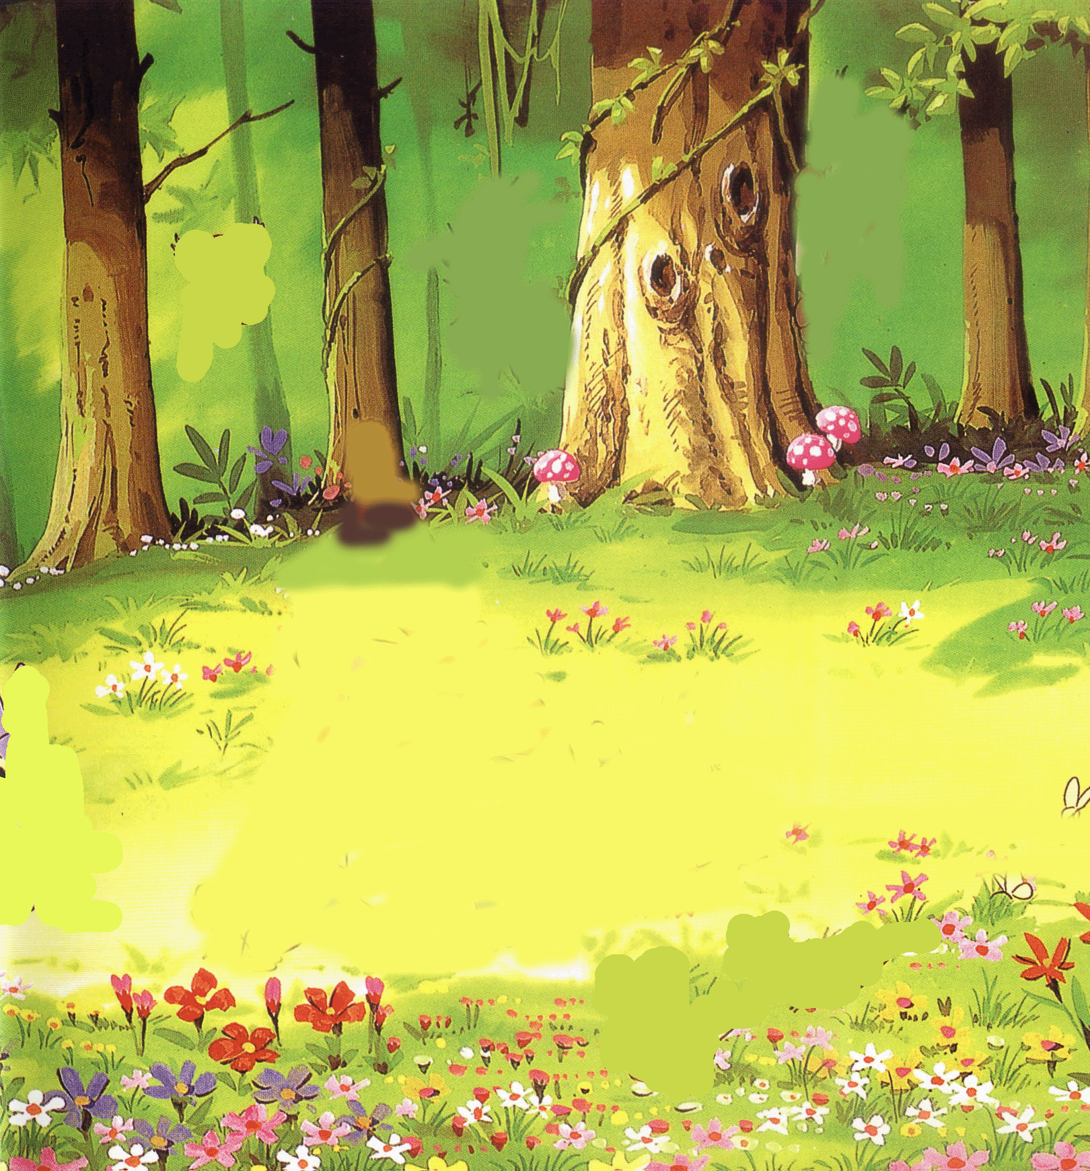
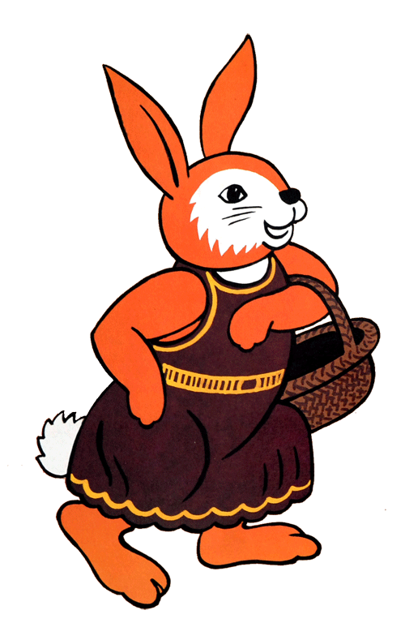

Slide 4

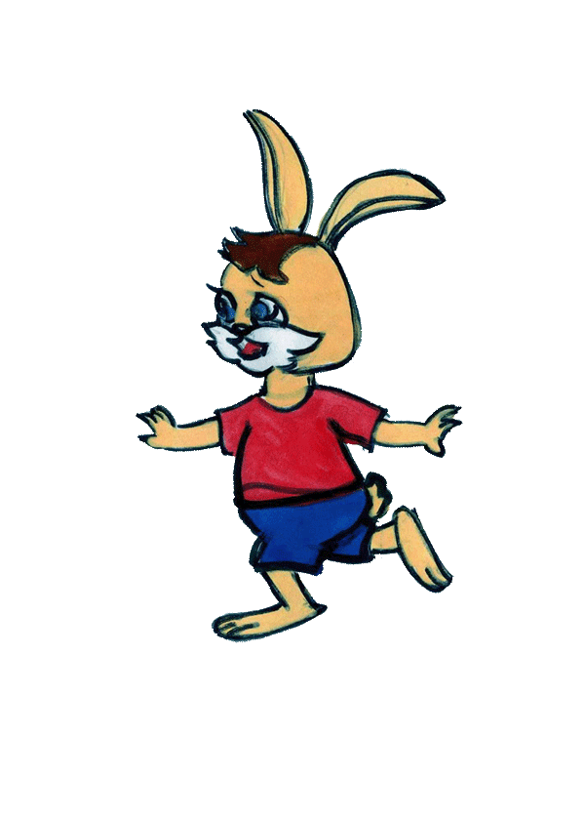


Slide 5


Slide 6

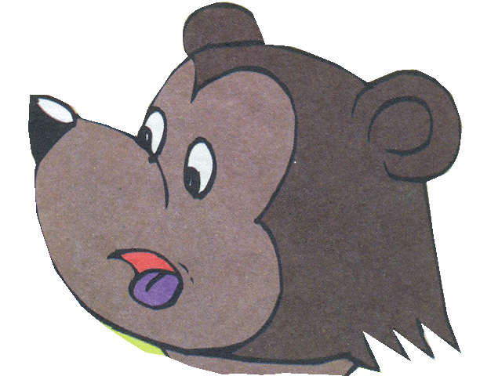
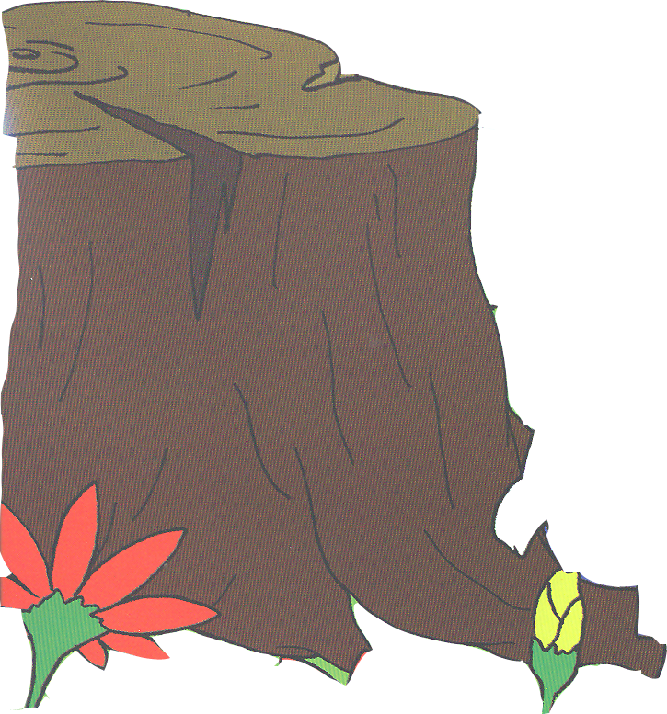
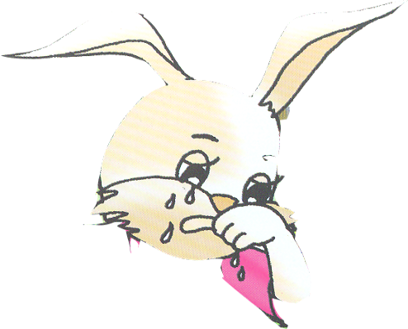
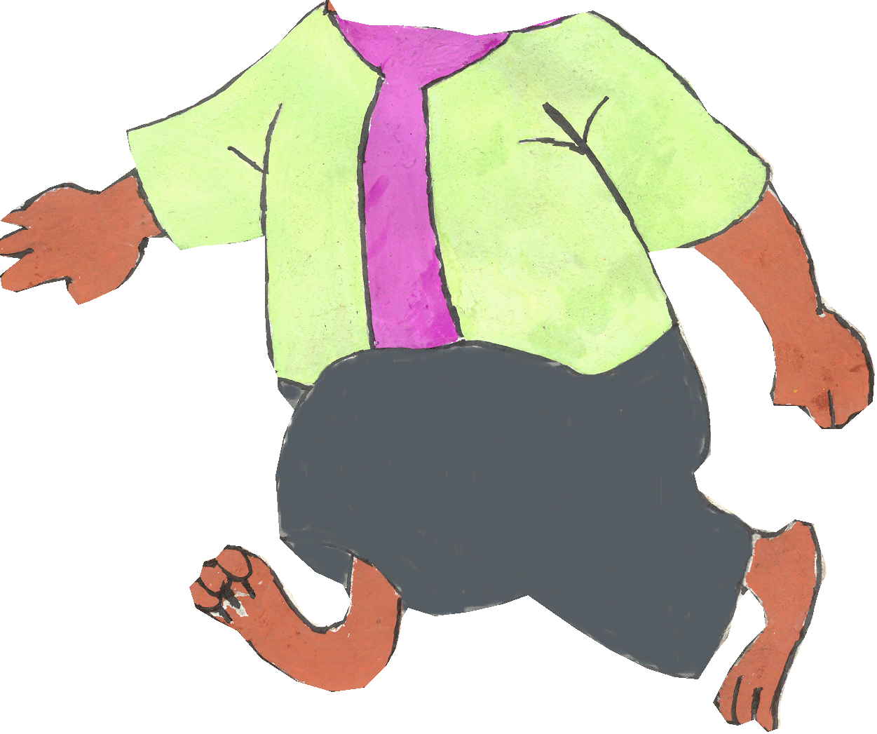
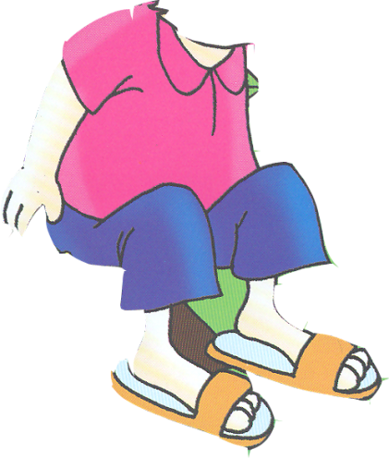




Slide 8
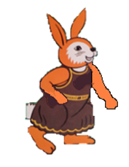

Slide 10
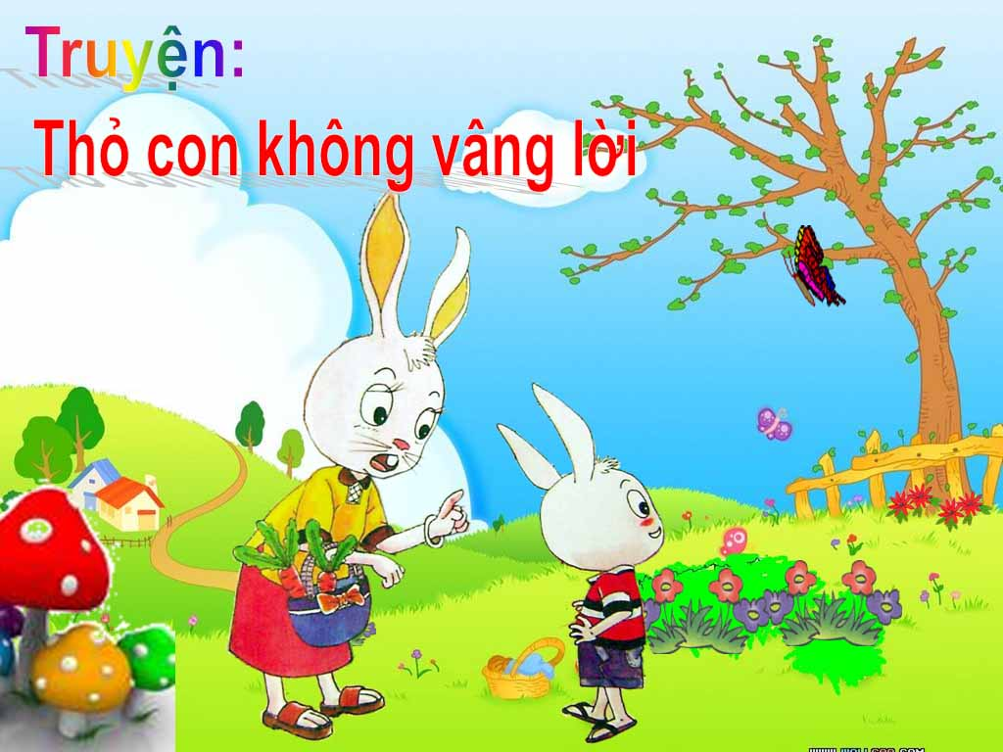
Cô vừa kể cho các con nghe câu chuyện gì?

Slide 11
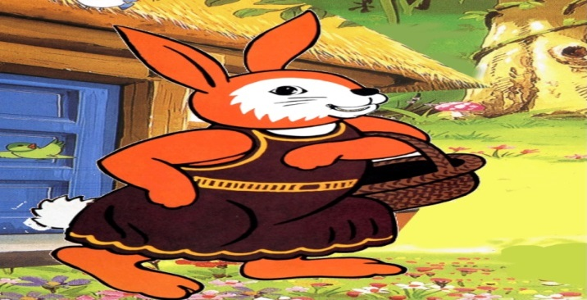
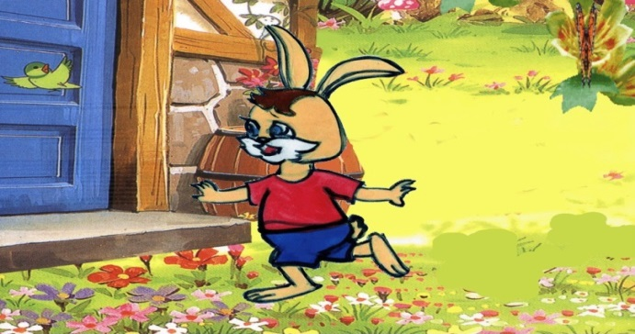
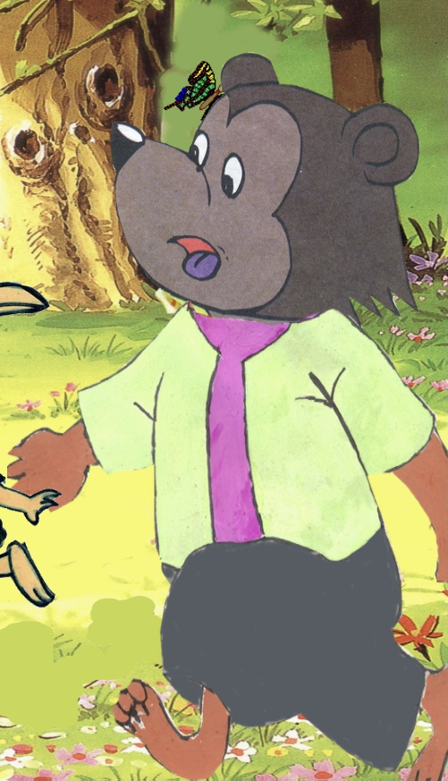
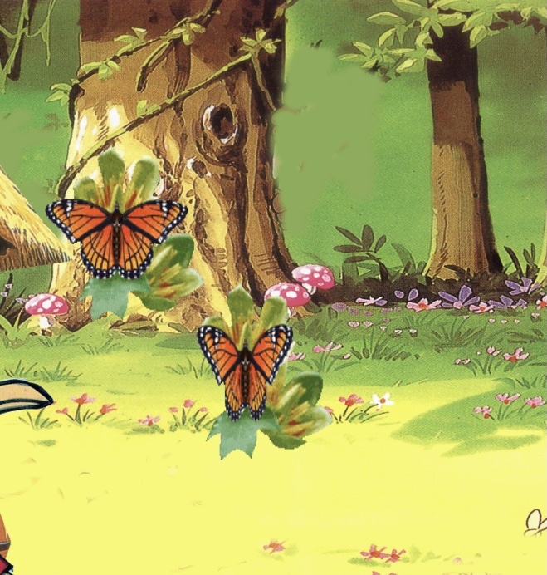
Trong câu chuyện có những nhân vật nào?
Thỏ Mẹ
Thỏ Con
Bác Gấu
Bươm Bướm

Slide 12
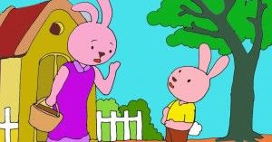
Mẹ dặn dò Thỏ con phải làm gì?

Slide 13
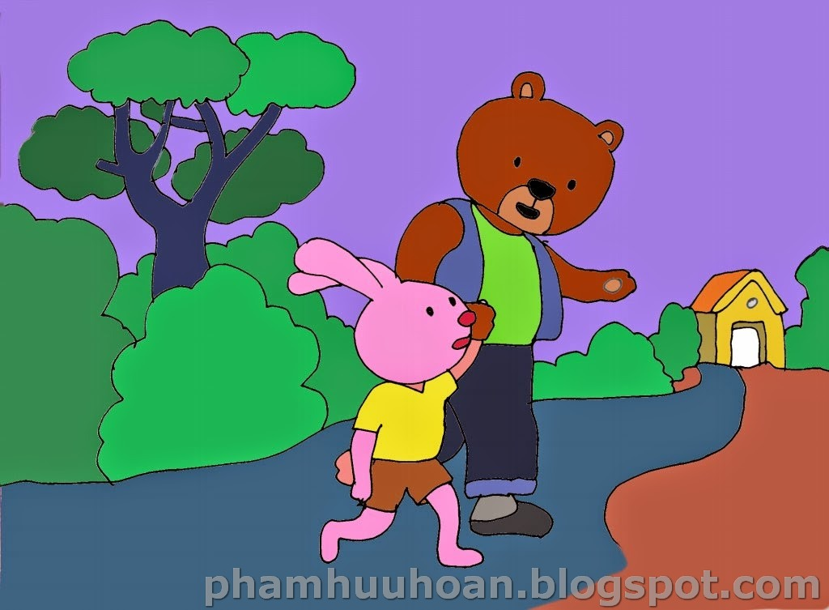
Ai đã đưa Thỏ con về nhà?

Slide 14
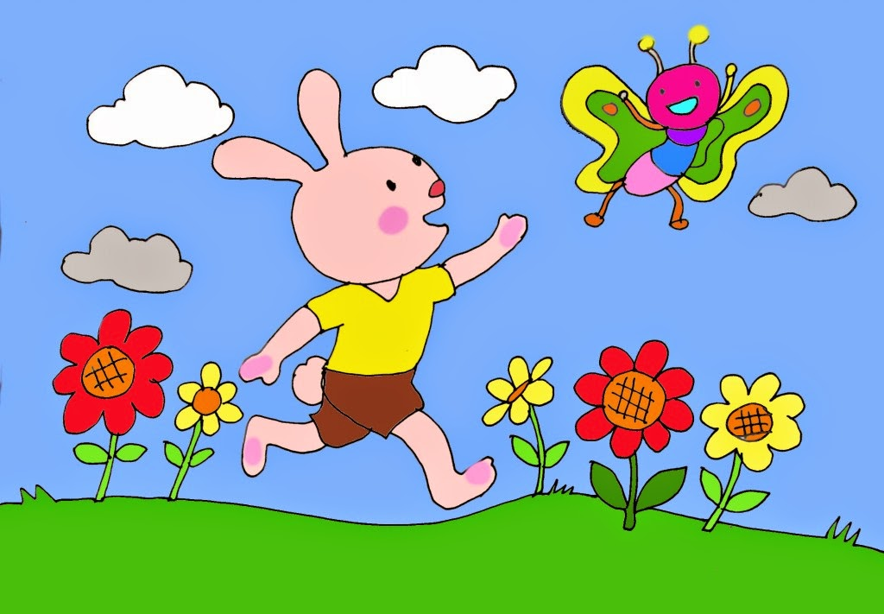
Ai đã rủ Thỏ con đi chơi?

Slide 15
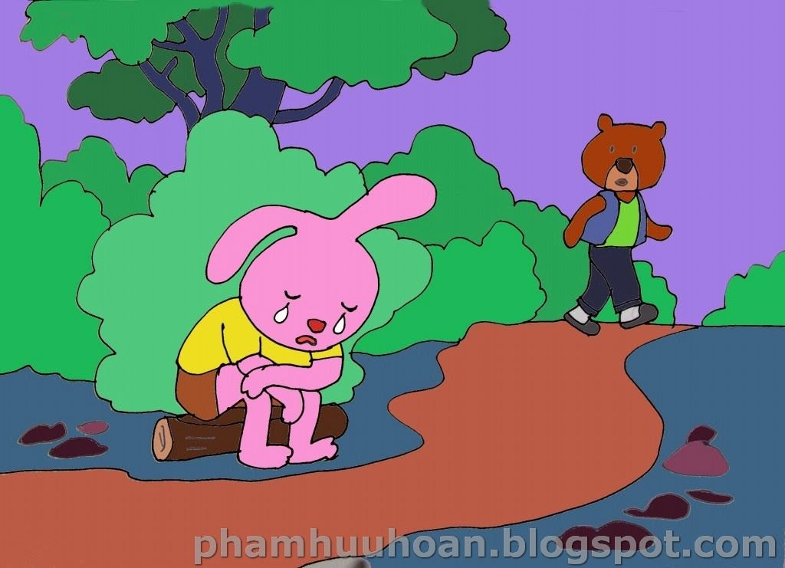
Thỏ con bị làm sao?

Slide 16
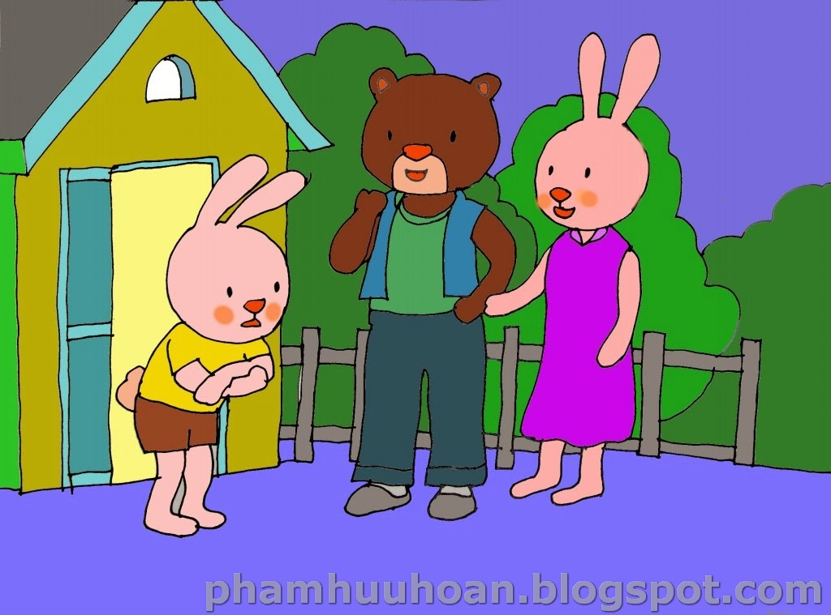
Thỏ con nhận lỗi và nói với Thỏ mẹ điều gì?

Slide 17


